Slide 1
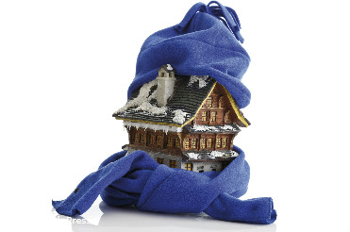
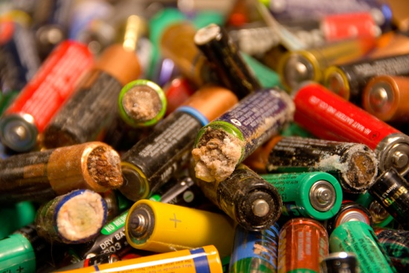
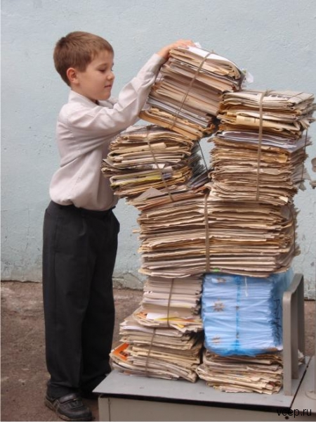
Енергозбереження
2 – В кл.
Батарейки викидаємо
у спеціальний контейнер
Збираємо макулатуру
Зачиняємо пластикові
вікна

